Slide 1
المنافسة الاحتكارية و الاحتكار المطلق

Slide 2
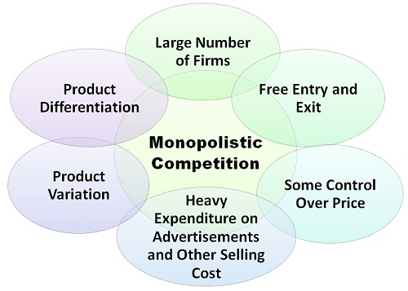
المنافسة الاحتكارية Monopolistic Competetion

Slide 3
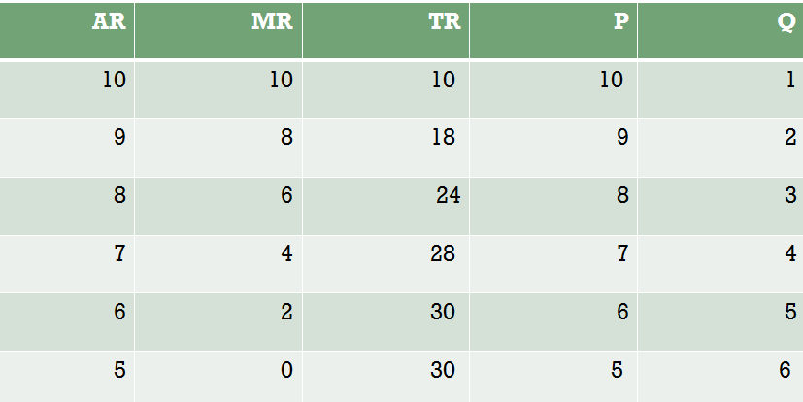
السعر غير معطى مثل المنافسة التامة لأن هناك بعض السيطرة على الاسعار و يمكن للمنتج ان يفرض سعر خاص به

Slide 4
الخصائص
الايراد الحدي أقل من الايراد المتوسط
MR < AR
و لكن يبقى الايراد المتوسط مساوي للسعر كما هو الحال في المنافسة التامة
P= AR

Slide 5
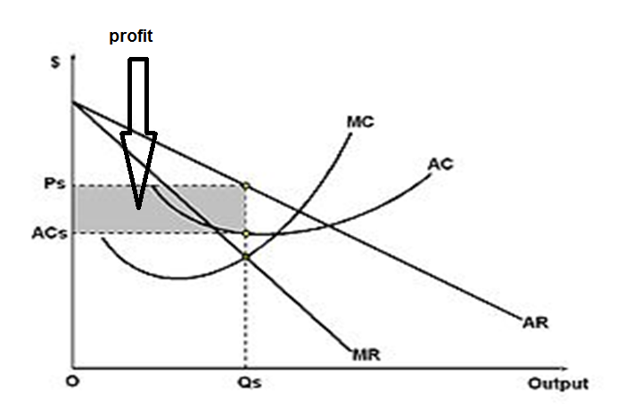
توازن المنتج و تحقيق اقصى ربح عند تحقق شرط التوازن MR=MC

Slide 6
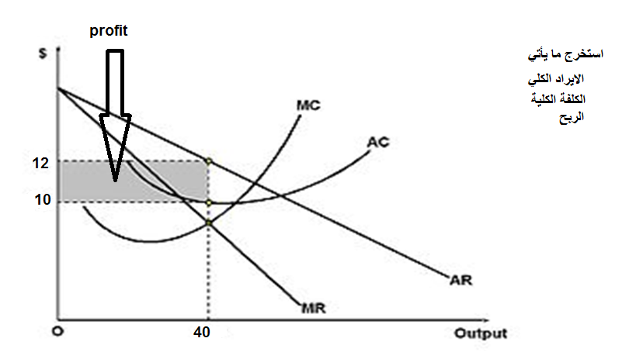
مثال رقمي

Slide 7
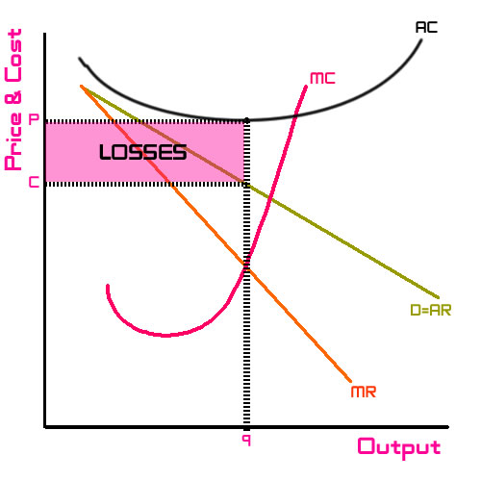
الخسارة

Slide 8
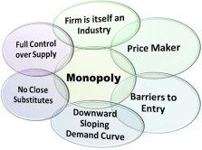
الاحتكار المطلق

Slide 9
خصائص الاحتكار

Slide 10
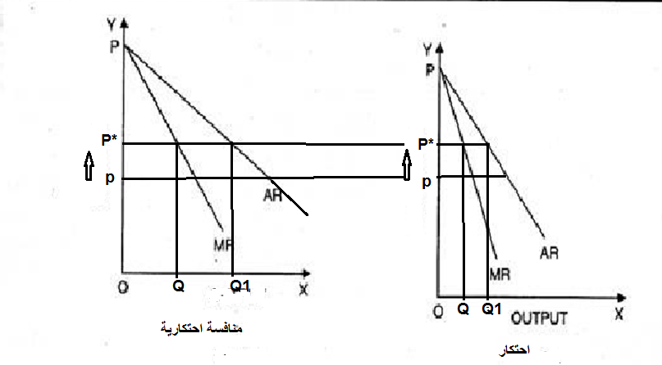
منحنى الطلب الذي يواجه المحتكر يكون اقل مرونة لعدم وجود البدائل

Slide 11
الفروق بين الأسواق

